Slide 1
CONCORDATO PREVENTIVO BIENNALE 2026 – 2027
UNAGRACO ROMA – webinar 30.09.2026
Erica Di Santo – Dottore Commercialista e Revisore legale

Slide 2
IL CONCORDATO PREVENTIVO BIENNALE (CPB) È UN ISTITUTO DI COMPLIANCE FISCALE INTRODOTTO DAL D.LGS. 12 FEBBRAIO 2024, N. 13 (E INTEGRATO DAL D.LGS. N. 108/2024) NELL'AMBITO DELLA RIFORMA TRIBUTARIA ITALIANA.
L'OBIETTIVO PRINCIPALE DELLO STRUMENTO È PROMUOVERE L'ADEMPIMENTO SPONTANEO (SPONTANEOUS COMPLIANCE) E STABILIZZARE IL RAPPORTO TRA FISCO E PICCOLI-MEDI CONTRIBUENTI, OFFRENDO CERTEZZA SUL CARICO FISCALE PER UN ARCO TEMPORALE DI DUE ANNI.
UNAGRACO ROMA – webinar 30.09.2026
Erica Di Santo – Dottore Commercialista e Revisore legale

Slide 3
1. Ambito Soggettivo (A chi è rivolto)
Il concordato si rivolge ai contribuenti di minori dimensioni titolari di partita IVA che svolgono attività d'impresa o lavoro autonomo:
- Contribuenti soggetti agli ISA (Indici Sintetici di Affidabilità fiscale)
- Contribuenti in Regime Forfettario (ai sensi della L. 190/2014)
UNAGRACO ROMA – webinar 30.09.2026
Erica Di Santo – Dottore Commercialista e Revisore legale

Slide 4
2. Requisiti di Accesso e Cause di Esclusione
Per poter aderire alla proposta dell'Agenzia delle Entrate, i contribuenti devono rispettare precisi requisiti d'accesso:
- Assenza di debiti tributari o previdenziali definitivamente accertati pari o superiori a 5.000 euro (fatti salvi i debiti oggetto di rateizzazione o sospensione).
- Corretta presentazione delle dichiarazioni dei redditi negli anni precedenti previsti dalla norma.
UNAGRACO ROMA – webinar 30.09.2026
Erica Di Santo – Dottore Commercialista e Revisore legale

Slide 5
Principali cause di esclusione:
- Mancata presentazione della dichiarazione dei redditi in almeno uno dei tre anni precedenti;
- Condanne per reati tributari o societari di gravità rilevante;
- Inizio dell'attività nel periodo d'imposta precedente a quello oggetto della proposta;
- Effettuazione di operazioni straordinarie (fusioni, scissioni, conferimenti d'azienda) o modifiche sostanziali alla compagine sociale durante il primo anno di concordato.
UNAGRACO ROMA – webinar 30.09.2026
Erica Di Santo – Dottore Commercialista e Revisore legale

Slide 6
3. Come Funziona il Meccanismo
Elaborazione della proposta: L'Agenzia delle Entrate, tramite un software gestionale dedicato (es. Il tuo ISA CPB), incrocia i dati dichiarati dal contribuente con le banche dati a disposizione ed elabora una proposta di reddito imponibile (IRPEF/IRES) e di valore della produzione netta (IRAP) per il biennio.
Accettazione libera e volontaria: Il contribuente sceglie in piena autonomia se accettare o meno la proposta.
Neutralità del rifiuto: La mancata accettazione della proposta non comporta una penalizzazione automatica né un peggioramento del livello di affidabilità fiscale (ISA).
UNAGRACO ROMA – webinar 30.09.2026
Erica Di Santo – Dottore Commercialista e Revisore legale

Slide 7
UNAGRACO ROMA – webinar 30.09.2026
Erica Di Santo – Dottore Commercialista e Revisore legale
4. Effetti dell'Adesione e Regime Premiale
Aderire al CPB comporta diversi impatti sulla gestione contabile e fiscale:
Ambito | Conseguenze dell'Adesione
Imposte sui Redditi & IRAP | Le imposte vengono liquidate sui redditi concordati preventivemente, a prescindere dal fatturato reale. Se il reddito effettivo è superiore a quello concordato, l'eccedenza non è tassata. Se è inferiore, si pagano comunque le imposte sull'importo concordato.
Tassazione Sostitutiva (Flat Tax) | Possibilità di applicare un'imposta sostitutiva agevolata sulla quota di reddito concordato incrementale rispetto a quello dell'anno base.
IVA | Nessun effetto sull'IVA. L'imposta sul valore aggiunto continua a essere applicata e liquidata secondo le regole ordinarie e sui volumi d'affari effettivi.
Contributi Previdenziali | Calcolati sul reddito concordato, salva la facoltà per il contribuente di versarli sul reddito effettivo se più alto (per tutelare il proprio montante pensionistico).
Protezione da Accertamenti | Esclusione dagli accertamenti analitico-presuntivi e induttivi ex art. 39 DPR 600/73 per gli anni concordati.
Benefici ISA | Accesso diretto a tutti i benefici premiali previsti dal regime ISA (es. esonero dal visto di conformità per compensazioni di crediti).

Slide 8
UNAGRACO ROMA – webinar 30.09.2026
Erica Di Santo – Dottore Commercialista e Revisore legale
5. Cessazione e Decadenza
Cessazione naturale: Il concordato cessa i suoi effetti in presenza di eventi straordinari (es. cessazione dell'attività, modifiche sostanziali dell'attività svolta) o in caso di eventi eccezionali che determinino una contrazione del reddito effettivo superiore alle determinate soglie percentuali (es. oltre il 30%-50% a causa di eventi imprevedibili).
Decadenza: Interviene in caso di comportamenti illeciti o gravi irregolarità (dichiarazioni infedeli, emersione di ricavi omessi oltre il 30%, violazioni delle norme sulla fatturazione o mancato versamento delle imposte). In caso di decadenza, si perde la protezione dagli accertamenti e il Fisco recupera le imposte sul reddito effettivo se superiore.

Slide 9
UNAGRACO ROMA – webinar 30.09.2026
Erica Di Santo – Dottore Commercialista e Revisore legale
QUANTI CONTRIBUENTI HANNO ADERITO?
Per la finestra di adesione relativa al biennio 2025-2026 (con termine di presentazione fissato al 30 settembre 2025), i dati relativi alle adesioni e al totale della platea dei contribuenti evidenziano i seguenti dati:
1. I Numeri del Concordato 2025-2026
Adesioni nel 2025: Hanno aderito circa 55.000 contribuenti (stime di settore basate sulle rilevazioni di fine finestra tributaria indicano un range compreso tra 40.000 e 55.000 soggetti).
Platea potenziale specifica (Partite IVA / ISA): La platea a cui era rivolta la finestra 2025 era composta da circa 2,2 milioni di contribuenti ISA (coloro che non avevano già aderito nell'edizione del 2024).
Percentuale sulla platea target: L'adesione del 2025 si è attestata attorno al 2,5% - 10% dei potenziali fruitori rimanenti.

Slide 10
UNAGRACO ROMA – webinar 30.09.2026
Erica Di Santo – Dottore Commercialista e Revisore legale
2. Contesto e Totale dei Contribuenti Italiani
Se si confronta il dato con la totalità dei contribuenti in Italia per contestualizzare la portata della misura:
Categoria | Numero di Contribuenti | % Adesioni al CPB 2025
Totale Contribuenti Italiani (IRPEF) | ~42 milioni (compresi dipendenti e pensionati) | ~0,13%
Totale Partite IVA / Imprese e Autonomi | ~4,5 milioni (ISA + Forfettari) | ~1,2%
Platea Potenziale ISA finestra 2025 | ~2,2 milioni | ~2,5%

Slide 11
UNAGRACO ROMA – webinar 30.09.2026
Erica Di Santo – Dottore Commercialista e Revisore legale
3. Considerazioni sul Dato Complessivo
Adesioni cumulate (2024 + 2025): Sommando le circa 461.000 adesioni ottenute nella prima tornata del biennio precedente (2024) ai circa 55.000 soggetti del 2025, il totale cumulato delle Partite IVA che hanno accettato il concordato preventivo ha raggiunto circa 515.000 contribuenti, pari a poco meno del 19% della platea complessiva di riferimento degli ISA.
Lavoratori Dipendenti e Pensionati: Va ricordato che il Concordato Preventivo Biennale è uno strumento riservato esclusivamente ai titolari di partita IVA (imprese e lavoratori autonomi), ed è quindi del tutto inaccessibile per la maggioranza assoluta dei contribuenti italiani (composta da lavoratori dipendenti e pensionati).

Slide 12
UNAGRACO ROMA – webinar 30.09.2026
Erica Di Santo – Dottore Commercialista e Revisore legale
Pacchetto di agevolazioni e scudi fiscali previsti per chi aderisce

Slide 13
UNAGRACO ROMA – webinar 30.09.2026
Erica Di Santo – Dottore Commercialista e Revisore legale
Blocco e Protezione dagli Accertamenti Fiscali
È il principale "scudo" dello strumento. Per gli anni oggetto di concordato:
Niente accertamenti analitico-presuntivi: L'Agenzia delle Entrate non può effettuare accertamenti basati su presunzioni (ex art. 39, comma 1, lett. d, D.P.R. 600/1973) né accertamenti induttivi.
Certezza del debito fiscale: Salvo frodi, reati o violazioni gravi (es. omessa fatturazione oltre certe soglie), l'importo delle imposte sui redditi dovute rimane congelato su quanto concordato.

Slide 14
UNAGRACO ROMA – webinar 30.09.2026
Erica Di Santo – Dottore Commercialista e Revisore legale
2. Esenzione Fiscale sui Redditi Extra
Se durante il biennio l’attività fattura e produce un reddito superiore a quanto concordato con il Fisco, il maggior reddito effettivo non viene tassato, salvo quanto previsto dal nuovo limite di € 85.000 che analizzeremo in seguito.

Slide 15
UNAGRACO ROMA – webinar 30.09.2026
Erica Di Santo – Dottore Commercialista e Revisore legale
3. Flat Tax sul Reddito Incrementale (Imposta Sostitutiva)
Per rendere attraente la quota di reddito che il Fisco propone in aumento rispetto al passato, si applica una tassazione agevolata sostitutiva (al posto delle aliquote ordinarie IRPEF a scaglioni che arrivano fino al 43%):
Per i contribuenti ISA: Sulla quota di reddito concordato che supera quello dell'anno precedente si applica una Flat Tax dal 10% al 15% (a seconda del punteggio ISA ottenuto nell'anno base: più è alto il punteggio ISA, più è bassa l'aliquota).
Per i Forfettari: L'imposta sostitutiva sulla parte incrementale è del 10% (ridotta al 3% per le nuove attività nei primi 5 anni).

Slide 16
UNAGRACO ROMA – webinar 30.09.2026
Erica Di Santo – Dottore Commercialista e Revisore legale
4. "Ravvedimento Speciale" (Sanatoria Anni Precedenti 2018-2022)
Chi ha aderito al concordato 2024-2025 ha ottenuto la facoltà esclusiva di "sanare" gli anni dal 2018 al 2022, tramite il versamento di un'imposta sostitutiva calcolata su basi imponibili ridotte per chiudere definitivamente la possibilità di accertamenti retroattivi su quel quinquennio.

Slide 17
UNAGRACO ROMA – webinar 30.09.2026
Erica Di Santo – Dottore Commercialista e Revisore legale
5. Maxi-Incentivi e Regime Premiale ISA
L'adesione concede automaticamente l'accesso ai livelli massimi dei benefici premiali ISA, a prescindere dal punteggio reale dell'attività:
- Compensazioni crediti veloci: esonero dal visto di conformità per compensare crediti d'imposta fino a 50.000 € per IVA e fino a 20.000 € per le imposte dirette/IRAP.
- Rimborsi IVA rapidi: Esonero dal visto di conformità o dalla garanzia fideiussoria per rimborsi IVA fino a 50.000 €.
- Riduzione termini di decadenza: i termini per gli accertamenti tributari ordinarie vengono ridotti di 1 anno.
- Esclusione dalla disciplina delle società di comodo (società non operative).

Slide 18
UNAGRACO ROMA – webinar 30.09.2026
Erica Di Santo – Dottore Commercialista e Revisore legale
6. Flessibilità sui Contributi Previdenziali (INPS)
I contributi previdenziali vengono calcolati di base sul reddito concordato.
Tuttavia, se il reddito reale risulta maggiore, il contribuente ha la facoltà (non l'obbligo) di versare i contributi sull'importo più alto per non penalizzare la propria futura pensione.

Slide 19
UNAGRACO ROMA – webinar 30.09.2026
Erica Di Santo – Dottore Commercialista e Revisore legale
CALCOLI DI CONVENIENZA
I nuovi tetti massimi all'incremento della proposta di reddito (introdotti dai decreti correttivi al D.Lgs. 13/2024 e consolidati nella prassi) rappresentano un meccanismo di calmieramento (cap) ideato per evitare che il software dell'Agenzia delle Entrate formuli proposte di reddito irrealistiche o sproporzionate per i contribuenti che hanno un punteggio di affidabilità fiscale (ISA) già elevato.
I tetti massimi e la loro interazione con il calcolo di convenienza economica e fiscale si articolano come segue:

Slide 20
UNAGRACO ROMA – webinar 30.09.2026
Erica Di Santo – Dottore Commercialista e Revisore legale
I Tetti Massimi all'Incremento della Proposta (Limiti ISA)
Il Fisco formula la proposta di reddito concordato prendendo come base il reddito effettivo dichiarato dal contribuente nell'anno antecedente. A questa base viene applicato un incremento stimato dalla metodologia del software.
Per tutelare i contribuenti e rendere la proposta accettabile, la legge stabilisce che il maggior reddito proposto non può superare un limite percentuale massimo rispetto al reddito di partenza, graduato in base all'esito della "pagella fiscale" ISA:
Principio guida: Più è alto il punteggio ISA del contribuente (ossia maggiore è la sua affidabilità fiscale passata), più è contenuto e calmierato l'incremento di reddito massimo che il Fisco può richiederne in sede di concordato.
Punteggio ISA dell'Anno Base | Incremento Massimo Applicabile alla Proposta
Pari a 10 | +10% massimo
Da 9 a 9,99 | +15% massimo
Da 8 a 8,99 | +25% massimo
Da 6 a 7,99 | +30% massimo
Inferiore a 6 | +35% massimo

Slide 21
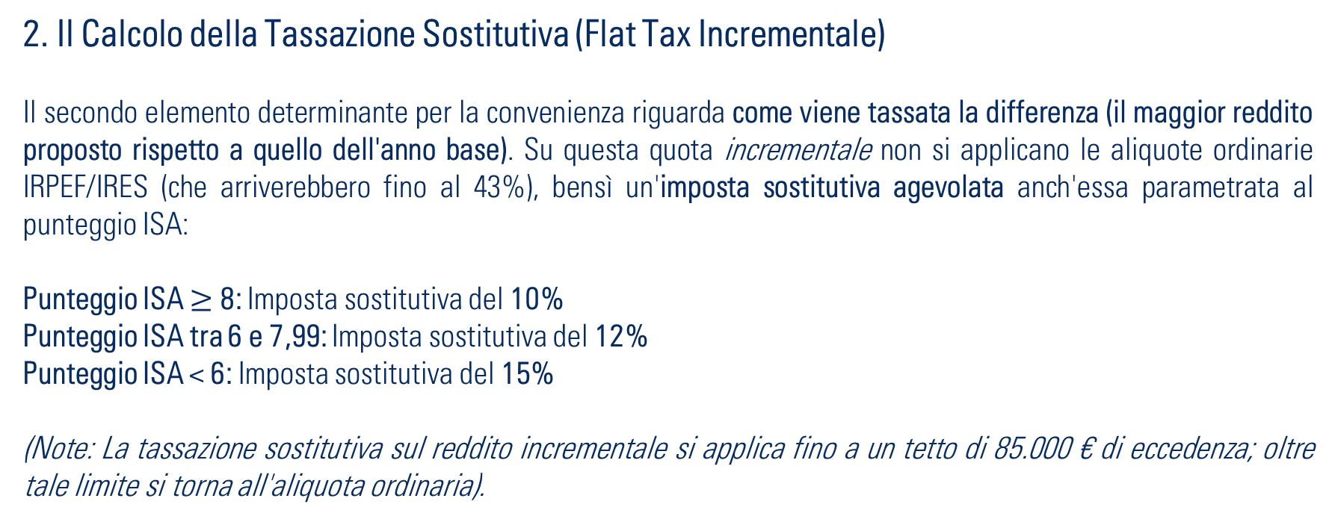
UNAGRACO ROMA – webinar 30.09.2026
Erica Di Santo – Dottore Commercialista e Revisore legale
2. Il Calcolo della Tassazione Sostitutiva (Flat Tax Incrementale)
Il secondo elemento determinante per la convenienza riguarda come viene tassata la differenza (il maggior reddito proposto rispetto a quello dell'anno base). Su questa quota incrementale non si applicano le aliquote ordinarie IRPEF/IRES (che arriverebbero fino al 43%), bensì un'imposta sostitutiva agevolata anch'essa parametrata al punteggio ISA:
Punteggio ISA $≥$ 8: Imposta sostitutiva del 10%
Punteggio ISA tra 6 e 7,99: Imposta sostitutiva del 12%
Punteggio ISA < 6: Imposta sostitutiva del 15%
(Note: La tassazione sostitutiva sul reddito incrementale si applica fino a un tetto di 85.000 € di eccedenza; oltre tale limite si torna all'aliquota ordinaria).

Slide 22
UNAGRACO ROMA – webinar 30.09.2026
Erica Di Santo – Dottore Commercialista e Revisore legale
3. Schema Pratico di Convenienza Economica
Per valutare se aderire al concordato sia conveniente, occorre confrontare la proposta del Fisco con la stima dei ricavi/guadagni reali proiettati per il biennio.
Quando CONVIENE aderire?
Fatturato Reale > Reddito Concordato: Se le proiezioni di fatturato indicano un reddito reale superiore a quello proposto dal Fisco, l'eccedenza reale è esente da imposte.
Uso della Flat Tax sul Delta: Anche se il Fisco propone un incremento, la quota in più viene tassata con la Flat Tax (10%-15%) anziché con l'aliquota marginale IRPEF ordinaria (35%-43%).
Scudo Fiscale e Copertura Accertamenti: Il blocco degli accertamenti analitico-presuntivi ha un valore indiretto elevato in termini di riduzione del rischio contenzioso e certezza operativa.

Slide 23
UNAGRACO ROMA – webinar 30.09.2026
Erica Di Santo – Dottore Commercialista e Revisore legale
Quando NON CONVIENE aderire?
Previsione di Crisi o Calo del Fatturato: se si prevede che prossimi due anni il fatturato cali o che i costi aumentino (senza raggiungere le soglie di eventi eccezionali per la cessazione del concordato), si dovranno comunque pagare le imposte sull'importo concordato più alto.
Incremento Proposto Eccessivo per ISA Bassi: Un contribuente con voto ISA pari a 5 che riceve un'offerta con incremento fino al +35% paga un'imposta sostitutiva più alta (15%) e un reddito figurativo elevato rispetto ai propri flussi reali.

Slide 24
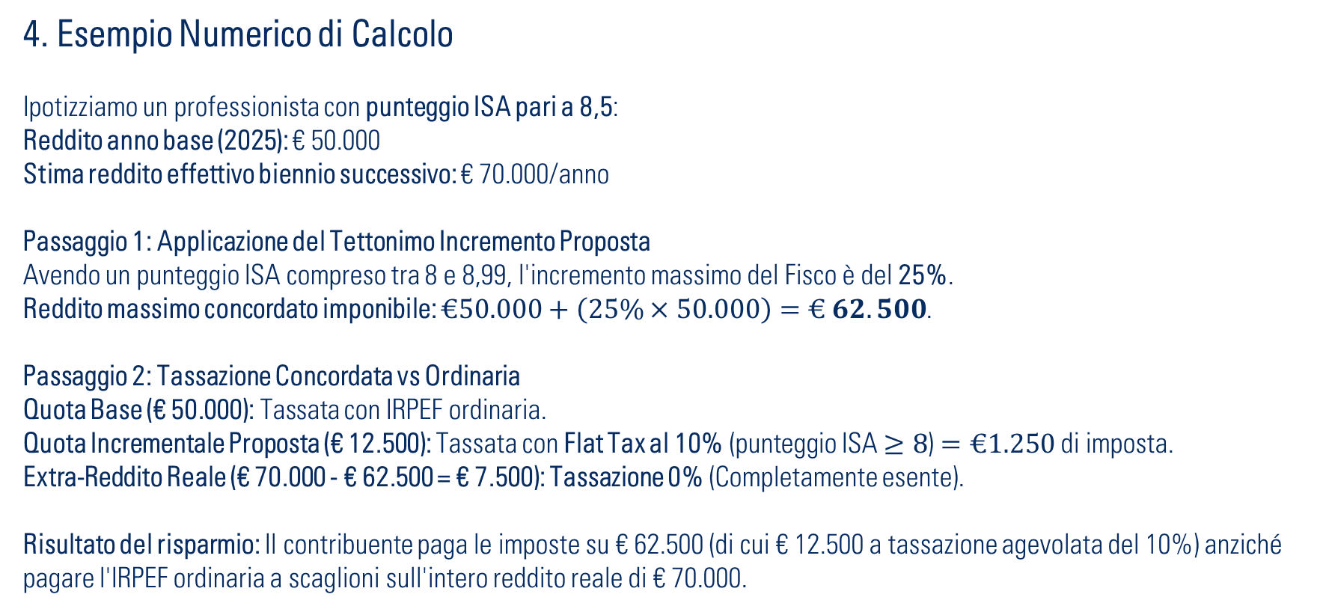
UNAGRACO ROMA – webinar 30.09.2026
Erica Di Santo – Dottore Commercialista e Revisore legale
4. Esempio Numerico di Calcolo
Ipotizziamo un professionista con punteggio ISA pari a 8,5:
Reddito anno base (2025): € 50.000
Stima reddito effettivo biennio successivo: € 70.000/anno
Passaggio 1: Applicazione del Tettonimo Incremento Proposta
Avendo un punteggio ISA compreso tra 8 e 8,99, l'incremento massimo del Fisco è del 25%.
Reddito massimo concordato imponibile: $€50.000+\left(25\%×50.000\right)=€ 62.500$.
Passaggio 2: Tassazione Concordata vs Ordinaria
Quota Base (€ 50.000): Tassata con IRPEF ordinaria.
Quota Incrementale Proposta (€ 12.500): Tassata con Flat Tax al 10% (punteggio ISA $≥8$) $=€1.250$ di imposta.
Extra-Reddito Reale (€ 70.000 - € 62.500 = € 7.500): Tassazione 0% (Completamente esente).
Risultato del risparmio: Il contribuente paga le imposte su € 62.500 (di cui € 12.500 a tassazione agevolata del 10%) anziché pagare l'IRPEF ordinaria a scaglioni sull'intero reddito reale di € 70.000.

Slide 25
UNAGRACO ROMA – webinar 30.09.2026
Erica Di Santo – Dottore Commercialista e Revisore legale
Esempio: il reddito di una srl è di 50.000 con punteggio ISA 2025 su redditi 2024 pari a 8
Ecco la simulazione dettagliata dell'impatto economico e della convenienza del Concordato Preventivo Biennale 2025-2026 per la tua S.r.l., calcolata sulla base dei dati forniti.
1. Calcolo del Tetto Massimo della Proposta del Fisco
Per i contribuenti soggetti ad IRES (come le S.r.l.) con un punteggio ISA pari a 8, la normativa prevede che l'incremento massimo di reddito proposto dall'Agenzia delle Entrate rispetto all'anno base (2024) sia calmierato al +25%.
Reddito Anno Base (2024): € 50.000
Incremento Massimo Applicabile (+25%): € 12.500
Reddito Proposto per il Concordato (2025/2026): € 62.500

Slide 26
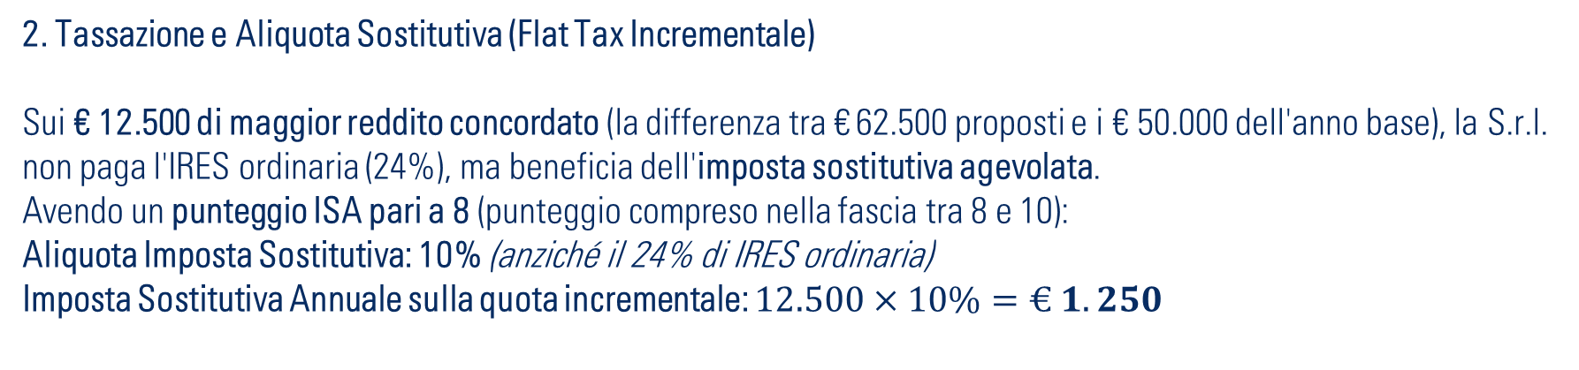
UNAGRACO ROMA – webinar 30.09.2026
Erica Di Santo – Dottore Commercialista e Revisore legale
2. Tassazione e Aliquota Sostitutiva (Flat Tax Incrementale)
Sui € 12.500 di maggior reddito concordato (la differenza tra € 62.500 proposti e i € 50.000 dell'anno base), la S.r.l. non paga l'IRES ordinaria (24%), ma beneficia dell'imposta sostitutiva agevolata.
Avendo un punteggio ISA pari a 8 (punteggio compreso nella fascia tra 8 e 10):
Aliquota Imposta Sostitutiva: 10% (anziché il 24% di IRES ordinaria)
Imposta Sostitutiva Annuale sulla quota incrementale: $12.500×10\%=€ 1.250$

Slide 27
UNAGRACO ROMA – webinar 30.09.2026
Erica Di Santo – Dottore Commercialista e Revisore legale
3. Simulazione di Convenienza Economica
Di seguito mettiamo a confronto il carico fiscale IRES annuo nei due scenari principali (Aderire vs Non Aderire) al variare del reddito effettivo che la società conseguirà nel 2025 e 2026.
Scenario Reddito Effettivo della S.r.l. | IRES Ordinaria (Senza CPB) - Aliquota 24% | IRES con CPB (IRES su Base 2024 + Flat Tax 10% sul Delta) | Risparmio Fisso Annuale IRES
Caso 1: Reddito Reale = € 50.000 (nessuna crescita) | € 12.000 | € 13.250 (IRES su 50k + €1.250 sostitutiva) | - € 1.250 (Svantaggioso)
Caso 2: Reddito Reale = € 62.500 (pari alla proposta) | € 15.000 | € 13.250 (€12.000 IRES + €1.250 sostitutiva) | + € 1.750 (Conveniente)
Caso 3: Reddito Reale = € 75.000 (crescita moderata) | € 18.000 | € 13.250 (L'extra reddito oltre 62.5k è a Tassazione 0%) | + € 4.750 (Molto Conveniente)
Caso 4: Reddito Reale = € 90.000 (forte crescita) | € 21.600 | € 13.250 (L'extra reddito oltre 62.5k è a Tassazione 0%) | + € 8.350 (Massimo Vantaggio)

Slide 28
UNAGRACO ROMA – webinar 30.09.2026
Erica Di Santo – Dottore Commercialista e Revisore legale
4. Sintesi dei Vantaggi per il caso esaminato
Soglia di Convenienza: Il concordato diventa conveniente dal momento in cui il reddito effettivo della società supera i € 55.200 circa. Superata quella soglia, il risparmio IRES compensa l'imposta sostitutiva incrementale.
Esenzione Totale sui Guadagni Extra: Tutto il reddito effettivo conseguito sopra la soglia concordata di € 62.500 è totalmente esentasse ai fini IRES e IRAP.
Scudo dagli Accertamenti: La società ottiene la protezione completa dagli accertamenti analitico-presuntivi per gli anni 2025 e 2026.
Benefici Premiali ISA: Con il voto 8, la S.r.l. accede all'esonero dal visto di conformità per compensazioni di crediti IVA fino a € 50.000 e alla riduzione di un anno dei termini di decadenza per gli accertamenti.

Slide 29
UNAGRACO ROMA – webinar 30.09.2026
Erica Di Santo – Dottore Commercialista e Revisore legale
Tagliola sulla flat tax, analisi del limite massimo di euro 85.000 di reddito incrementale assoggettabile ad aliquota agevolata
La cosiddetta "tagliola" dell'imposta sostitutiva sul Concordato Preventivo Biennale (CPB) — introdotta dall'art. 20-bis del D.Lgs. 13/2024 integrato dal D.Lgs. 81/2025 — fissa un limite massimo di 85.000 euro all'ammontare del reddito incrementale (ossia la quota di maggior reddito concordato che eccede quello dell'anno base) assoggettabile alla Flat Tax agevolata (10%, 12% o 15%).
Questa misura è stata introdotta per evitare vantaggi fiscali sproporzionati per i contribuenti ad alto reddito, stabilendo un cap oltre il quale si rientra nel regime di tassazione ordinaria.

Slide 30
UNAGRACO ROMA – webinar 30.09.2026
Erica Di Santo – Dottore Commercialista e Revisore legale
Come Funziona il Limite degli 85.000 Euro
Quando la proposta dell'Agenzia delle Entrate comporta un incremento di reddito concordato significativo rispetto all'anno base (anno antecedente al biennio):
Quota entro gli 85.000 € di incremento: Si applica la Flat Tax agevolata (10%, 12% o 15% per i soggetti ISA, graduata in base al punteggio ISA ottenuto nell'anno di riferimento).
Quota eccedente gli 85.000 € di incremento: La parte di maggior reddito concordato che supera gli 85.000 euro viene sottoposta a tassazione ordinaria:
  Soggetti IRPEF (ditte individuali, professionisti, soci di società di persone): Aliquota progressiva IRPEF (fino all'aliquota marginale del 43%).
  Soggetti IRES (S.r.l., S.p.a., ecc.): Aliquota ordinaria IRES del 24%.

Slide 31
UNAGRACO ROMA – webinar 30.09.2026
Erica Di Santo – Dottore Commercialista e Revisore legale
2. Impatto sulle Società di Persone e Trasparenza Fiscale
Un aspetto critico della disciplina riguarda le società trasparenti (es. S.n.c., S.a.s., studi associati):
Il limite degli 85.000 euro si verifica in capo alla società/associazione nel suo complesso e non pro-quota sui singoli soci.
Ciò significa che se una S.n.c. con 4 soci ha un maggior reddito concordato di 120.000 €, la soglia dei 85.000 € si applica a livello societario e i restanti 35.000 € figurativi vengono imputati ai soci per trasparenza, venendo tassati con IRPEF ordinaria (fino al 43%) anziché con l'imposta sostitutiva.

Slide 32
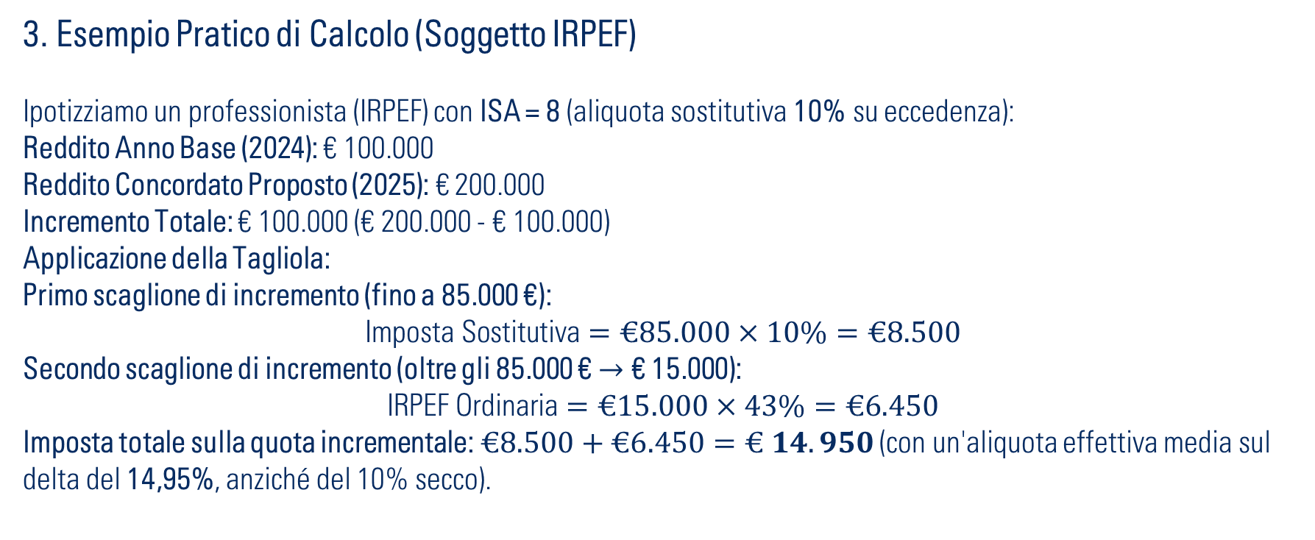
UNAGRACO ROMA – webinar 30.09.2026
Erica Di Santo – Dottore Commercialista e Revisore legale
3. Esempio Pratico di Calcolo (Soggetto IRPEF)
Ipotizziamo un professionista (IRPEF) con ISA = 8 (aliquota sostitutiva 10% su eccedenza):
Reddito Anno Base (2024): € 100.000
Reddito Concordato Proposto (2025): € 200.000
Incremento Totale: € 100.000 (€ 200.000 - € 100.000)
Applicazione della Tagliola:
Primo scaglione di incremento (fino a 85.000 €):
$$\text{Imposta Sostitutiva}=€85.000×10\%=€8.500$$
Secondo scaglione di incremento (oltre gli 85.000 € $→$ € 15.000):
$$\text{IRPEF Ordinaria}=€15.000×43\%=€6.450$$
Imposta totale sulla quota incrementale: $€8.500+€6.450=€ 14.950$ (con un'aliquota effettiva media sul delta del 14,95%, anziché del 10% secco).

Slide 33
UNAGRACO ROMA – webinar 30.09.2026
Erica Di Santo – Dottore Commercialista e Revisore legale
4. Analisi di Convenienza e Ripercussioni Operative
Categoria | Effetto della Tagliola dei 85.000 €
Soggetti IRES (S.r.l.) | Impatto ridotto. L'aliquota ordinaria IRES oltre la soglia è del 24%. La forbice tra la sostitutiva (10%-15%) e l'IRES ordinaria (24%) è contenuta (max 14 punti percentuali).
Soggetti IRPEF ad alto reddito | Impatto elevato. La forbice tra l'imposta sostitutiva (10%-15%) e l'IRPEF marginale (43%) è ampia (fino a 33 punti percentuali). L'eccedenza oltre gli 85.000 € riduce significativamente la convenienza dell'adesione.
Piccole e Medie Imprese (Sotto la soglia) | Nessun impatto. Se l'incremento proposto dal Fisco rispetto all'anno base rimane contenuto entro gli 85.000 €, l'imposta sostitutiva si applica al 100% senza alcuna penalizzazione.

Slide 34
UNAGRACO ROMA – webinar 30.09.2026
Erica Di Santo – Dottore Commercialista e Revisore legale
5. Considerazioni per la Valutazione dell'Adesione
Proposte con forti salti di reddito: La tagliola colpisce soprattutto chi nell'anno base dichiarava redditi molto bassi rispetto al proprio potenziale ISA e ha ricevuto proposte con importanti recuperi di imponibile.
Cumulo con i tetti di incremento ISA: Per mitigare l'effetto di proposte irrealistiche, il legislatore ha previsto anche dei tetti massimi percentuali all'incremento della proposta (es. +10% max per ISA 10, +25% max per ISA 8-9). L'intersezione tra il tetto percentuale ISA e la tagliola dei 85.000 € definisce l'effettivo "cap" impositivo per l'anno.

Slide 35
UNAGRACO ROMA – webinar 30.09.2026
Erica Di Santo – Dottore Commercialista e Revisore legale
Qual è la differenza esatta di tassazione su un incremento di 120.000 euro tra una S.r.l. e una Ditta Individuale?
Per confrontare l'impatto fiscale esatto di un incremento di reddito concordato pari a 120.000 € (differenza tra il reddito proposto dal Fisco per il biennio e il reddito dell'anno base), occorre considerare l'effetto combinato di due regole fondamentali del Concordato Preventivo Biennale:
La "Tagliola" dei 85.000 €: Fino a 85.000 € di incremento si applica l'imposta sostitutiva agevolata. Sulla quota eccedente (i restanti 35.000 €) si applica la tassazione ordinaria.
La diversa natura del soggetto d'imposta:
  S.r.l.: Tassata con IRES a aliquota fissa del 24% sulla quota ordinaria.
  Ditta Individuale: Tassata con IRPEF progressiva a scaglioni, dove l'eccedenza va ad impattare direttamente sullo scaglione marginale più alto (43%).
Ipotizziamo per entrambi i soggetti un punteggio ISA pari a 8 (che dà diritto all'aliquota sostitutiva ridotta del 10% sulla quota entro soglia).

Slide 36
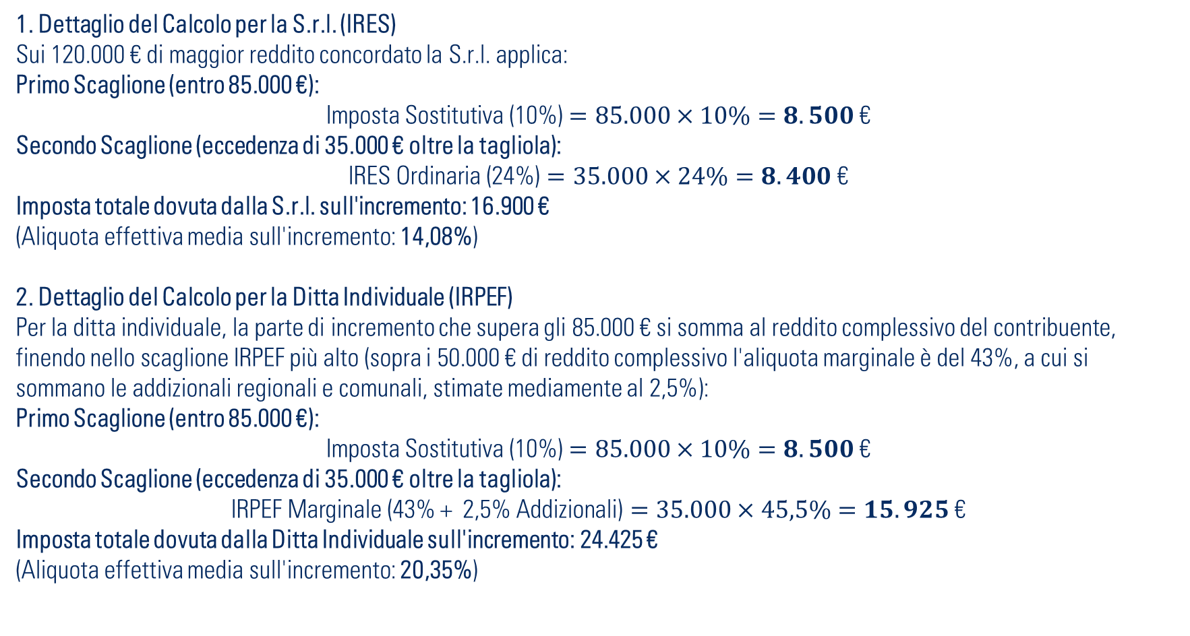
UNAGRACO ROMA – webinar 30.09.2026
Erica Di Santo – Dottore Commercialista e Revisore legale
1. Dettaglio del Calcolo per la S.r.l. (IRES)
Sui 120.000 € di maggior reddito concordato la S.r.l. applica:
Primo Scaglione (entro 85.000 €):
$$\text{Imposta Sostitutiva (10\%)}=85.000×10\%=8.500 \text{€}$$
Secondo Scaglione (eccedenza di 35.000 € oltre la tagliola):
$$\text{IRES Ordinaria (24\%)}=35.000×24\%=8.400 \text{€}$$
Imposta totale dovuta dalla S.r.l. sull'incremento: 16.900 €
(Aliquota effettiva media sull'incremento: 14,08%)
2. Dettaglio del Calcolo per la Ditta Individuale (IRPEF)
Per la ditta individuale, la parte di incremento che supera gli 85.000 € si somma al reddito complessivo del contribuente, finendo nello scaglione IRPEF più alto (sopra i 50.000 € di reddito complessivo l'aliquota marginale è del 43%, a cui si sommano le addizionali regionali e comunali, stimate mediamente al 2,5%):
Primo Scaglione (entro 85.000 €):
$$\text{Imposta Sostitutiva (10\%)}=85.000×10\%=8.500 \text{€}$$
Secondo Scaglione (eccedenza di 35.000 € oltre la tagliola):
$$\text{IRPEF Marginale (43\% + 2,5\% Addizionali)}=35.000×45,5\%=15.925 \text{€}$$
Imposta totale dovuta dalla Ditta Individuale sull'incremento: 24.425 €
(Aliquota effettiva media sull'incremento: 20,35%)

Slide 37
UNAGRACO ROMA – webinar 30.09.2026
Erica Di Santo – Dottore Commercialista e Revisore legale
3. Tabella Comparativa Diretta
Componente dell'Incremento (120.000 €) | S.r.l. (IRES) | Ditta Individuale (IRPEF) | Differenza a Sfavore della Ditta
Quota entro 85.000 € (Flat Tax 10%) | 8.500 € | 8.500 € | 0 €
Quota oltre 85.000 € (35.000 €) | 8.400 € (IRES 24%) | 15.925 € (IRPEF 43% + addizionali) | + 7.525 €
Totale Imposte sull'Incremento | 16.900 € | 24.425 € | + 7.525 € (+44,5%)
Pressione Fiscale Effettiva sul Delta | 14,08% | 20,35% | + 6,27 punti %

Slide 38
UNAGRACO ROMA – webinar 30.09.2026
Erica Di Santo – Dottore Commercialista e Revisore legale
Analisi dei risultati
La S.r.l. ammortizza meglio la "tagliola": Poiché l'aliquota IRES (24%) dista solo 14 punti percentuali dalla sostitutiva (10%), il superamento della soglia dei 85.000 € ha un impatto finanziario contenuto.
La Ditta Individuale subisce un forte sbalzo: Superare gli 85.000 € porta la quota eccedente a essere tassata a oltre il 45% (tra IRPEF e addizionali), facendo salire il costo fiscale dell'eccedenza di 7.525 euro in più rispetto alla società di capitali.
Contributi INPS: Alla ditta individuale si applicano inoltre i contributi previdenziali (Gestione Separata o Artigiani/Commercianti) sull'eventuale maggior reddito se decide di adeguarvi il montante, mentre per la S.r.l. l'IRES chiude il prelievo a livello societario (fatta salva la successiva tassazione dei dividendi al 26% in caso di distribuzione ai soci).

Slide 39
UNAGRACO ROMA – webinar 30.09.2026
Erica Di Santo – Dottore Commercialista e Revisore legale
La normativa sulle componenti straordinarie rispetto al concordato preventivo biennale, in particolare la maxi-deduzione assunzioni e l’iper-ammortamento
La disciplina del Concordato Preventivo Biennale (CPB) (D. Lgs. 12 febbraio 2024, n. 13) si basa sulla determinazione e sul congelamento del reddito d'impresa e di lavoro autonomo per un biennio.
Per evitare che la "forfettizzazione" del reddito penalizzi la certezza del gettito fiscale o vanifichi misure agevolative d'interesse strategico nazionale, la normativa distingue tra componenti ordinarie (concordabili) e componenti straordinarie o variabili (non concordabili).

Slide 40
UNAGRACO ROMA – webinar 30.09.2026
Erica Di Santo – Dottore Commercialista e Revisore legale
Il Principio Generale: Variazioni Extracontabili e Componenti Straordinarie
L'impostazione degli articoli 15, 16 e 17 del D.Lgs. 13/2024 stabilisce che la proposta di reddito formulata dall'Agenzia delle Entrate viene determinata senza tenere conto di determinate componenti reddituali straordinarie.
A consuntivo, il reddito concordato viene rettificato (in aumento o in diminuzione) sommando algebricamente l'effetto delle variazioni tassativamente previste dalla legge:
In aumento/diminuzione: Plusvalenze e minusvalenze patrimoniali (artt. 58, 86, 87 TUIR);
In aumento/diminuzione: Sopravvenienze attive e passive (artt. 88 e 101 TUIR);
In diminuzione: Perdite su crediti (art. 101 TUIR);
In aumento/diminuzione: Utili e perdite derivanti da partecipazioni.
Soglia minima invalicabile: In ogni caso, l'applicazione delle variazioni in diminuzione non può mai far scendere il reddito imponibile concordato al di sotto di 2.000 euro (art. 16, c. 4, D.Lgs. 13/2024).

Slide 41
UNAGRACO ROMA – webinar 30.09.2026
Erica Di Santo – Dottore Commercialista e Revisore legale
2. La Maxi-Deduzione Assunzioni (Superdeduzione Costo del Lavoro)
La c.d. "maxi-deduzione del costo del lavoro per nuove assunzioni" a tempo indeterminato (ex art. 4, D.Lgs. 216/2023), pari a una deduzione maggiorata del 120% o 130% del costo dei neoassunti, ha vissuto un'evoluzione normativa fondamentale:
Il problema iniziale: Nella versione originaria del D.Lgs. 13/2024, la maxi-deduzione non compariva nell'elenco chiuso delle variazioni ammesse, rischiando di essere "assorbita" e azzerata all'interno del forfait concordato.
La soluzione (D.Lgs. 81/2025): Il Correttivo al CPB ha inserito esplicitamente la maggiorazione del costo del lavoro tra le variabili extracontabili ammesse in riduzione (art. 16, c. 1-bis / c. 2 del D.Lgs. 13/2024).
Come funziona in pratica: Il reddito concordato rimane quello accettato. Tuttavia, in sede di dichiarazione dei redditi, l'importo relativo alla maggiorazione del 20% o 30% del costo per le nuove assunzioni viene applicato come ulteriore variazione in diminuzione del reddito imponibile, riducendo le imposte dovute (IRPEF/IRES).

Slide 42
UNAGRACO ROMA – webinar 30.09.2026
Erica Di Santo – Dottore Commercialista e Revisore legale
3. L'Iper-Ammortamento e le Agevolazioni sugli Investimenti
Il coordinamento tra il CPB e gli incentivi sugli investimenti in beni strumentali (Iperammortamento / Transizione 4.0/5.0) rappresenta un caso emblematico di allineamento tra politiche fiscali:
Incompatibilità iniziale: L'iperammortamento (maggiorazione extracontabile del costo di acquisizione di beni tecnologici) non figurava tra le eccezioni tassative dell'art. 16 del D.Lgs. 13/2024. Di conseguenza, chi aderiva al concordato non poteva fruire della deduzione aggiuntiva dei beni 4.0.
Lo sblocco della norma (DL 38/2026 conv. in L. 88/2026): Con l'introduzione della nuova lettera b-ter all'art. 16, il legislatore ha sancito la piena compatibilità: la quota di maggiorazione riconosciuta per gli investimenti ammissibili si aggiunge alle variazioni in diminuzione "extracontabili" fuori dal forfait concordatario.
Effetto pratico: L'azienda mantiene il reddito concordato congelato e la protezione dagli accertamenti, e contestualmente scalta dalle imposte le quote annue di iper-ammortamento lungo tutto il piano di ammortamento fiscale del bene.

Slide 43
UNAGRACO ROMA – webinar 30.09.2026
Erica Di Santo – Dottore Commercialista e Revisore legale
Quadro Sinottico delle Componenti nel CPB
Componente Reddituale | Trattamento ai fini CPB | Impatto sul Reddito Concordato
Ricavi/Compensi ordinari della gestione | Assorbiti nel forfait concordato | Nessuno: Un aumento o calo dei ricavi reali non modifica l'imponibile concordato.
Plusvalenze / Minusvalenze e Sopravvenienze | Escluse dal forfait (Variazioni tassative) | Sommate algebricamente: Rettificano direttamente il reddito a consuntivo.
Maxi-deduzione assunzioni (120%/130%) | Variazione extracontabile riconosciuta | In diminuzione: Riduce l'imponibile su cui si calcolano le imposte.
Iper-ammortamento (Beni 4.0 / 5.0) | Variazione extracontabile riconosciuta (L. 88/2026) | In diminuzione: Riduce l'imponibile per la quota annua di maggiorazione.
Perdite d'esercizio pregresse | Deduzione secondo regole ordinarie | In diminuzione: Abbattono il reddito concordato nei limiti normativi del TUIR.

Slide 44
UNAGRACO ROMA – webinar 30.09.2026
Erica Di Santo – Dottore Commercialista e Revisore legale
Calcolo degli acconti, differenze tra i nuovi aderenti e e chi rinnova il patto precedente. Analizza il trattamento figurativo delle plusvalenze
La gestione degli acconti di imposta (IRPEF/IRES e IRAP) nel Concordato Preventivo Biennale (CPB) è regolata dall'art. 20 del D.Lgs. 13/2024. La norma stabilisce regole differenti a seconda che si tratti del primo anno di adesione o di un rinnovo, introducendo criteri specifici per la gestione delle plusvalenze (variabili non concordabili).

Slide 45
UNAGRACO ROMA – webinar 30.09.2026
Erica Di Santo – Dottore Commercialista e Revisore legale
Calcolo degli Acconti: Nuovi Aderenti vs Rinnovi
La differenza sostanziale risiede nella presenza o meno della maggiorazione d'acconto e nella definizione della base di calcolo con il metodo storico.
A. Nuovi Aderenti (Primo Anno del Biennio)
Quando un contribuente aderisce per la prima volta al CPB (o riaderisce dopo un periodo di interruzione), deve determinare gli acconti secondo due modalità operative:
Metodo Previsionale: Gli acconti sono commisurati direttamente sui redditi e sul valore della produzione netta concordati per l'anno in corso.
Metodo Storico + Maggiorazione (Regola Ordinaria per il 1° Anno):
  Base Ordinaria: La prima e la seconda rata d'acconto si calcolano applicando le regole e le aliquote ordinarie sul reddito/VPB dell'anno precedente (depurato dalle componenti straordinarie).
  Maggiorazione della Seconda Rata: In sede di secondo acconto (entro il 30 novembre), si applica una maggiorazione a titolo di acconto sulla differenza positiva tra il reddito concordato e il reddito storico rettificato dell'anno precedente:
    10% sulla differenza di reddito imponibile ai fini IRPEF/IRES;
    3% sulla differenza di valore della produzione netta ai fini IRAP.

Slide 46
UNAGRACO ROMA – webinar 30.09.2026
Erica Di Santo – Dottore Commercialista e Revisore legale
B. Chi Rinnova o Prosegue il Patto (Secondo Anno o Nuovo Biennio Consecutivo)
Per chi è già all'interno della vigenza del CPB (es. secondo anno del biennio) o rinnova in continuità per il biennio successivo:
Abolizione della Maggiorazione: Non è dovuta la maggiorazione del 10% (IRPEF/IRES) e del 3% (IRAP). La maggiorazione si applica unicamente all'ingresso del primo biennio assoluto.
Metodo Storico: La base impositiva dell'anno precedente da prendere a riferimento è rappresentata dal reddito concordato dell'anno prima (e non dal reddito effettivo, se inferiore).
Metodo Previsionale: Si calcola sulla base della nuova proposta di reddito concordata per l'anno di riferimento.

Slide 47
UNAGRACO ROMA – webinar 30.09.2026
Erica Di Santo – Dottore Commercialista e Revisore legale
2. Il Trattamento Figurativo delle Plusvalenze negli Acconti
Ai sensi dell'art. 16 del D.Lgs. 13/2024, le plusvalenze patrimoniali (art. 86 TUIR) e le minusvalenze/sopravvenienze costituiscono variabili non concordabili. La loro gestione incide sul calcolo degli acconti in modo asimmetrico:
A. Esclusione dal "Forfait" Concordato
Le plusvalenze realizzate durante il biennio non sono ricomprese nella proposta formulata dall'Agenzia delle Entrate. Vanno sommate integralmente a consuntivo (in aumento) al reddito concordato per determinare il reddito complessivo effettivo da tassare.

Slide 48
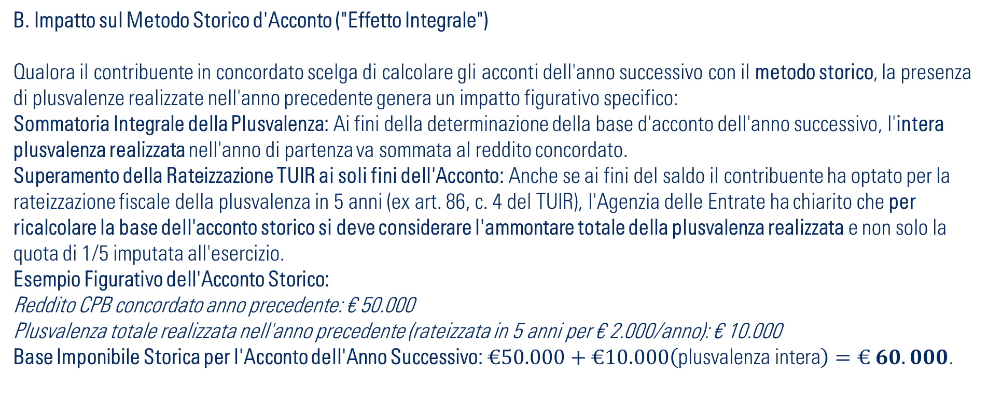
UNAGRACO ROMA – webinar 30.09.2026
Erica Di Santo – Dottore Commercialista e Revisore legale
B. Impatto sul Metodo Storico d'Acconto ("Effetto Integrale")
Qualora il contribuente in concordato scelga di calcolare gli acconti dell'anno successivo con il metodo storico, la presenza di plusvalenze realizzate nell'anno precedente genera un impatto figurativo specifico:
Sommatoria Integrale della Plusvalenza: Ai fini della determinazione della base d'acconto dell'anno successivo, l'intera plusvalenza realizzata nell'anno di partenza va sommata al reddito concordato.
Superamento della Rateizzazione TUIR ai soli fini dell'Acconto: Anche se ai fini del saldo il contribuente ha optato per la rateizzazione fiscale della plusvalenza in 5 anni (ex art. 86, c. 4 del TUIR), l'Agenzia delle Entrate ha chiarito che per ricalcolare la base dell'acconto storico si deve considerare l'ammontare totale della plusvalenza realizzata e non solo la quota di 1/5 imputata all'esercizio.
Esempio Figurativo dell'Acconto Storico:
Reddito CPB concordato anno precedente: € 50.000
Plusvalenza totale realizzata nell'anno precedente (rateizzata in 5 anni per € 2.000/anno): € 10.000
Base Imponibile Storica per l'Acconto dell'Anno Successivo: $€50.000+€10.000\left(\text{plusvalenza intera}\right)=€ 60.000$.

Slide 49
UNAGRACO ROMA – webinar 30.09.2026
Erica Di Santo – Dottore Commercialista e Revisore legale
Quadro Sintetico delle Differenze
Fattispecie | Maggiorazione Acconto (10% / 3%) | Base Storica di Riferimento | Trattamento Plusvalenze nel Ricalcolo Storico
Nuova Adesione al CPB | Sì (applicata sulla 2ª rata d'acconto) | Reddito storico reale anno precedente (rettificato) | Plusvalenza reale inserita nella base di confronto del delta
Rinnovo in Continuità | No (maggiorazione azzerata) | Reddito concordato anno precedente | Plusvalenza intera dell'anno prima sommata al reddito concordato
Secondo Anno dello Stesso Biennio | No | Reddito concordato del 1° anno del biennio | Plusvalenza intera del 1° anno sommata al reddito concordato

Slide 50
UNAGRACO ROMA – webinar 30.09.2026
Erica Di Santo – Dottore Commercialista e Revisore legale
Riflessi sul bilancio OIC 25: determinazione IRES e IRAP e degli impatti fiscali del CPB. Storno della fiscalità differita e corretta stesura della nota integrativa per giustificare lo scostamento tra onere teorico ed effettivo.
L’adesione al Concordato Preventivo Biennale (CPB) comporta importanti riflessi contabili nel bilancio d'esercizio, con particolare riferimento all'OIC 25 (Imposte sul reddito). Di seguito viene presentata un'analisi sintetica della normativa sulla fiscalità differita, seguita dall'impatto contabile diretto del CPB e dalla corretta redazione della Nota Integrativa.

Slide 51
UNAGRACO ROMA – webinar 30.09.2026
Erica Di Santo – Dottore Commercialista e Revisore legale
Analisi Rapida della Normativa sulla Fiscalità Differita (OIC 25)
L'OIC 25 disciplina la contabilizzazione delle imposte sul reddito secondo il principio della competenza economica, al fine di far coincidere le imposte iscritte a bilancio con l'effettivo risultato economico dell'esercizio.
Differenze Temporanee: Nascono da disallineamenti di imputazione temporale tra i criteri civilistici (OIC) e le regole fiscali del TUIR (es. ammortamenti non deducibili, accantonamenti a fondi rischi, plusvalenze rateizzate).
  Attività per Imposte Anticipate: Sorgono quando un costo è civilisticamente di competenza dell'esercizio corrente, ma la deduzione fiscale è rinviata a esercizi futuri. Si iscrivono solo se c'è la ragionevole certezza del loro recupero futuro attraverso imponibili capienti.
  Passività per Imposte Differite: Sorgono quando un ricavo è tassato in esercizi futuri o un costo è dedotto in anticipo ai fini fiscali. Vanno sempre iscritte, salvo rare eccezioni esplicite.
Differenze Permanenti: Nascono da componenti di reddito esenti o non deducibili in modo definitivo (es. sanzioni, spese di rappresentanza oltre il limite). Non generano fiscalità differita, ma influenzano il tax rate effettivo dell'esercizio.

Slide 52
UNAGRACO ROMA – webinar 30.09.2026
Erica Di Santo – Dottore Commercialista e Revisore legale
2. Riflessi del CPB sulla Determinazione di IRES e IRAP
L'adesione al CPB determina una frattura tra il risultato prima delle imposte di bilancio e la base imponibile fiscale:
Imposte Correnti (IRES e IRAP):
  Le imposte correnti non vengono liquidate sul reddito civilistico/fiscale effettivo, ma sul reddito concordato preventivamente con l'Agenzia delle Entrate.
  La Flat Tax / Imposta Sostitutiva dovuta sul reddito incrementale (entro il limite degli 85.000 €) e l'imposta ordinaria applicata sulla quota base del concordato vanno iscritte alla voce 20) Imposte sul reddito dell'esercizio del Conto Economico.
Componenti Straordinarie ed Extracontabili:
  Le componenti non concordabili (plusvalenze, minusvalenze, sopravvenienze) rettificano il reddito concordato e concorrono a determinare l'imposta corrente effettiva a saldo.
  La Maxi-deduzione assunzioni e l'Iper-ammortamento (maggiorazioni extracontabili) agiscono come variazioni in diminuzione fuori dal forfait, riducendo l'IRES/IRAP corrente senza generare imposte differite (trattandosi di benefici fiscali definitivi / differenze permanenti in diminuzione).

Slide 53
UNAGRACO ROMA – webinar 30.09.2026
Erica Di Santo – Dottore Commercialista e Revisore legale
3. Storno e Svalutazione della Fiscalità Differita Pregressa
L'adozione del CPB incide direttamente sulle imposte anticipate pregresse ancora presenti nel B.S. (es. per perdite fiscali pregresse o accantonamenti a fondi):
A. Valutazione del Test di Recuperabilità (Impairment)
Ai sensi dell'OIC 25, le attività per imposte anticipate possono essere mantenute in bilancio solo se sussiste la ragionevole certezza di capienza dei redditi imponibili futuri.
Poiché sotto il CPB le imposte correnti vengono assorbite e calcolate sul reddito forfettizzato concordato, la capacità di riassorbire differenze temporanee deducibili (o perdite fiscali pregresse) viene bloccata o fortemente limitata.
Storno/Svalutazione Obbligatoria: Se il piano del concordato non lascia capienza per la deduzione analitica dei costi differiti o il riassorbimento delle perdite, il valore delle imposte anticipate iscritte va stornato o svalutato con imputazione a Conto Economico nella voce 20) Imposte sul reddito.
B. Gestione delle Imposte Differite (Passività)
Le passività per imposte differite iscritte per ricavi a tassazione differita (es. plusvalenze rateizzate ex art. 86 TUIR) continuano a essere rilevate o rilasciate a consuntivo, poiché la plusvalenza è una variabile non concordabile che mantiene il proprio trattamento analitico al momento del realizzo.

Slide 54
UNAGRACO ROMA – webinar 30.09.2026
Erica Di Santo – Dottore Commercialista e Revisore legale
4. Corretta Stesura della Nota Integrativa (Riconciliazione Aliquota Teorica ed Effettiva)
Ai sensi dell'art. 2427, comma 1, n. 14 del Codice Civile, la Nota Integrativa deve contenere la prospetto di riconciliazione tra l'onere fiscale teorico e l'onere fiscale effettivo.
Struttura della Riconciliazione sotto il CPB
L'adesione al concordato genera un significativo scostamento tra l'aliquota teorica (24% IRES) e l'aliquota effettiva (tax rate reale di bilancio). La Nota Integrativa deve motivare analiticamente tale scostamento evidenziando:
Effetto "Forfait" CPB: La quota di reddito effettivo civilistico che eccede il reddito concordato rappresenta una differenza permanente in diminuzione (poiché l'extra-reddito non è tassato o è tassato a Flat Tax ridotta).
Imposta Sostitutiva Incrementale: L'impatto favorevole derivante dall'applicazione della Flat Tax (10%-15%) sulla quota di incremento rispetto all'aliquota ordinaria del 24%.
Storno Imposte Anticipate: L'eventuale maggior onere derivante dalla svalutazione o storno di crediti per imposte anticipate non più recuperabili causa CPB.
Variazioni Extracontabili Strategiche: L'impatto della maxi-deduzione sul costo del lavoro e degli iper-ammortamenti.

Slide 55
UNAGRACO ROMA – webinar 30.09.2026
Erica Di Santo – Dottore Commercialista e Revisore legale
Voci di Riconciliazione | Valore Imponibile (€) | Imposta IRES / Sostitutiva (€) | % Effettiva / Incidenza
Risultato prima delle imposte (A - B) | 100.000
Imposta teorica (24%) |  | 24.000 | 24,0%
Variazioni in diminuzione da CPB:
- Abbattimento da reddito concordato congelato (Reddito CPB = € 70.000) | - 30.000 | - 7.200 | - 7,2%
- Beneficio Flat Tax 10% su delta concordato (€ 15.000) |  | - 2.100 | - 2,1%
- Maxi-deduzione nuove assunzioni (art. 4 D.Lgs. 216/2023) | - 10.000 | - 2.400 | - 2,4%
Variazioni in aumento:
- Storno/Svalutazione Imposte Anticipate non recuperabili |  | + 1.500 | + 1,5%
Imposte Correnti ed Effettive a Conto Economico | 60.000 (Base equiv.) | 13.800 | 13,8%

Slide 56
UNAGRACO ROMA – webinar 30.09.2026
Erica Di Santo – Dottore Commercialista e Revisore legale
Informativa Testuale da Inserire in Nota Integrativa
"La società ha aderito per il biennio 2025-2026 al Concordato Preventivo Biennale (CPB) ai sensi del D.Lgs. 13/2024. Le imposte correnti dell'esercizio sono state liquidate sulla base del reddito concordato pari a € [...], oltre all'imposta sostitutiva del [...]% applicata sulla quota incrementale di reddito. La riconciliazione evidenzia un'aliquota effettiva del 13,8%, inferiore all'aliquota teorica del 24%, principalmente a seguito del blocco della tassazione sul maggior reddito civilistico conseguito nell'esercizio e della tassazione agevolata incrementale. Si è provveduto altresì alla svalutazione di € [...] relative a crediti per imposte anticipate iscritte negli esercizi precedenti, stante la sopravvenuta mancanza del presupposto di ragionevole certezza di capienza dei futuri imponibili fiscali analitici nel biennio di vigenza del concordato."

